Slide 1
Kỹ thuật dịch ngược cơ bản và ứng dụng
@quangnh89

Slide 2
Nội dung
Giới thiệu về Dịch ngược phần mềm (Reverse Engineering)
Quy trình phân tích một file thực thi.
Ứng dụng dịch ngược để phân tích phần mềm mã độc

Slide 3
Dịch ngược phần mềm
Reverse Code Engineering (RCE)
Requirements
Design
Source code
File execute
Behavior

Slide 4
Dịch ngược phần mềm
Ứng dụng của dịch ngược phần mềm
Nâng cao chất lượng của phần mềm
Sử dụng các thiết kế hoặc chương trình có sẵn
Phân tích chương trình độc hại và ngăn chặn
Tìm kiếm lỗ hổng
Khai thác lỗ hổng phần mềm
Gian lận trong các trò chơi: cheat game

Slide 5
Phương pháp dịch ngược phần mềm
Quy trình dịch ngược một phần mềm:
Phân tích tĩnh
Chạy thử
Unpack (nếu cần)
Phân tích chuyên sâu
Phân tích động

Slide 6
Phân tích tĩnh
Phân tích các tham số trong header của một file thực thi:
Đối với file PE:
Xác định loại file thực thi (EXE, DLL, SYS, …)
Xác định xem file có bị pack hay không (PEiD, Exeinfo PE, ProtectionID)
Kiểm tra các hàm nghi ngờ thông qua bảng Import
Đối với file ELF:
Kiểm tra một file có bị pack hay không

Slide 7
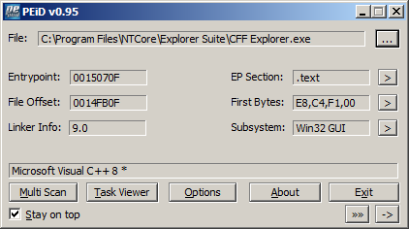
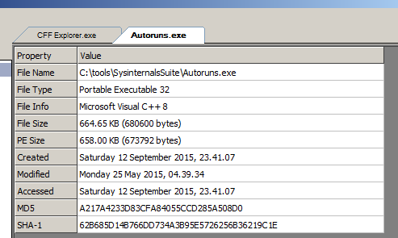
Phần mềm PEiD và CFF Explorer

Slide 8
Unpack
Packer là gì?
Packer là một kiểu chương trình nén hoặc che dấu file thực thi (executable file). Các chương trình này ra đời bắt nguồn từ mục đích giảm kích thước của file, làm cho việc tải file nhanh hơn.
Phần mềm độc hại sử dụng packer để gây khó khăn cho quá trình phân tích, phát hiện.
Unpack là một quá trình khôi phục lại file bị pack trở về trạng thái gần giống như trước khi pack.

Slide 9
Phân tích tĩnh chuyên sâu
Đây là phương pháp sử dụng các chương trình disassembler để phân tích, tìm hiểu cách thức hoạt động của một chương trình
IDA cheat sheet:
https://www.hex-rays.com/products/ida/support/freefiles/IDA_Pro_Shortcuts.pdf

Slide 10
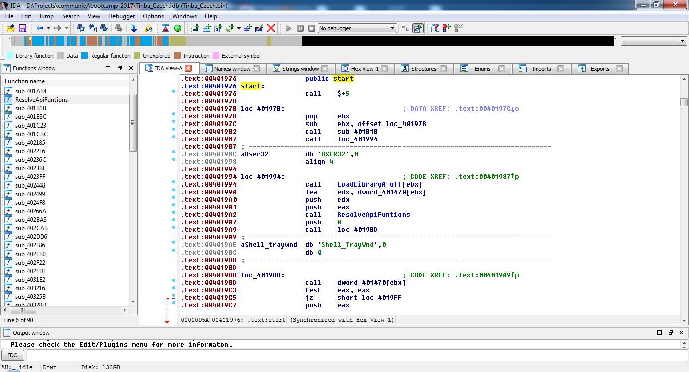
Phần mềm IDA

Slide 11
Phân tích động
Đây là phương pháp sử dụng các chương trình debugger (Olly, WinDbg, GDB, …) để tìm hiểu cách thức hoạt động của các đoạn mã khó.
Reverse engineering cheat sheet
https://home.zcu.cz/~bodik/cheatsheets/reverse_engineering_cheat_sheet.pdf

Slide 12
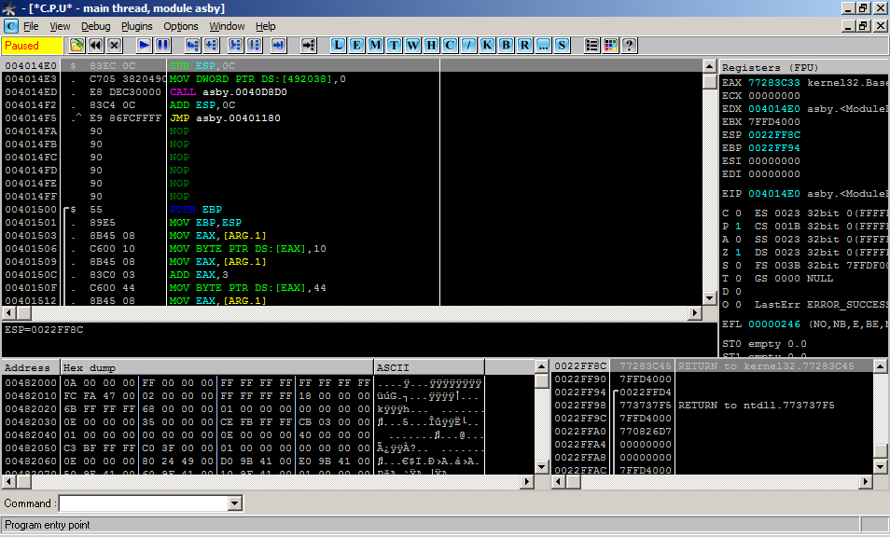
Phần mềm OllyDbg

Slide 13
Demo
Windows Reverseme
Linux Reverseme

Slide 14
Ứng dụng dịch ngược vào phân tích phần mềm độc hại
Phần mềm độc hại
Phần mềm độc hại là bất kỳ phần mềm hay ứng dụng dành cho thiết bị di động nào được thiết kế đặc biệt để gây hại máy tính, thiết bị di động, phần mềm mà máy tính hay thiết bị đang chạy hoặc người dùng.
Phần mềm không mong muốn
Phần mềm không mong muốn là một tệp thực thi hay ứng dụng dành cho thiết bị di động tham gia vào hành vi lừa đảo, không mong muốn hoặc gây ảnh hưởng tiêu cực đến trải nghiệm máy tính hoặc duyệt của người dùng.

Slide 15
Hành vi của phần mềm độc hại
Hành vi:
Cài đặt phần mềm mà không cần sự đồng ý của người dùng
Cài đặt phần mềm độc hại khác (backdoor, keylogger, ..)
Các hành vi nguy hiểm khác:
Đánh cắp tài khoản
Mã hóa dữ liệu của người dùng
Sử dụng máy tính người dùng như một phương tiện để tấn công hệ thống máy tính khác (Vd: các tấn công DDoS) hoặc trục lợi (cài đặt miner).

Slide 16
Mục tiêu của việc phân tích phần mềm độc hại
Liệt kê được tất cả các hành vi độc hại
Phát hiện máy chủ điều khiển (nếu có)
Gỡ bỏ phần mềm độc hại và khôi phục máy tính, tài liệu của người sử dụng về trạng thái như trước khi bị lây nhiễm.
Đưa ra dấu hiệu để có thể rà soát, phát hiện phần mềm độc hại đó trên những máy tính khác.
Đưa ra phương pháp để phòng trừ, ngăn chặn lây lan của phần mềm độc hại.

Slide 17
Phân tích phần mềm mã độc
Quy trình phân tích một phần mềm mã độc:
Cài đặt và cấu hình môi trường an toàn cho việc phân tích mã độc
Phân tích tĩnh cơ bản:
Kiểm tra header của file, tương tự như cách phân tích một file thực thi thông thường
Kiểm tra trạng thái của mẫu trên các trang như virustotal.com, ThreatExpert , Malwr, VxStream Sandbox(vxstream-sandbox.com)
Phân tích động cơ bản kết hợp với các công cụ monitor: Sysinternal Suite.
Phân tích chuyên sâu bằng công cụ IDA.
Phân tích chuyên sâu bằng công cụ OllyDbg

Slide 18
Demo
Phân tích malware Tinba
Cấu hình, cài đặt môi trường phân tích
Phân tích hành vi của Trojan bằng công cụ Sysinternal Suite.
Phân tích thuật toán sinh tên miền của trojan

Slide 19
THANK YOU Happy RE !!!

